Slide 1
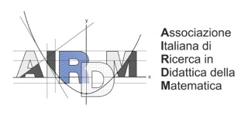
Educare alla razionalità: l’educazione matematica nel primo ciclo
Maria Alessandra Mariotti
DIISM
Università di Siena

Slide 2
Un esempio dai piccoli …
Scuola d’infanzia, sezione “grandi”: conversazione registrata
Notes:
Ma prima qualche considerazione generale su cosa accade comunemente.

Slide 3
… delle volte… no… mai…sempre
Pietro:- Delle volte 1 è più di 3...., delle volte.
Marco:- No, mai. 3 è di più di 1, sempre.
Pietro:- 1 è di più se è un elefante, perché un elefante è di più di 3 formiche.
Chiara:- E’ di più di peso perché è grossissimo. Un elefante occupa tutto lo spazio qua ..., se viene dentro.
Marco:-... Ma è uno!!! 1 è meno di 3. Fai l’esempio con le cose uguali e poi vedi...che poi 3 è di più.
Pietro:- Io ho detto delle volte, mica sempre.
Marco:- 3 pizze sono di più di una pizza e un elefante è meno di 3 formiche perché è 1. Vedi 3 è più di 1. (gesto di confronto fra 3 dita di una mano e un dito dell’altra mano)
Pietro:- Di numero è meno, ma di grande no.
...

Slide 4
Perché ci sono tanti che non capiscono la Matematica?
Comment se fait-il qu'il y a tant d'esprits qui se refusent à comprendre les mathématiques? N'y a-t-il pas là quelque chose de paradoxal? Comment, voilà une science qui ne fait appel qu'aux principes fondamentaux de la logique, au principe de contradiction, par exemple, à ce qui fait pour ainsi dire le squelette de notre entendement, à ce qu'on ne saurait dépouiller sans cesser de penser, et il y a des gens qui la trouvent obscure ! et même ils sont en majorité́ ! (Henri Poincaré, 1908) p. 123

Slide 5
Partiamo da una citazione di G. Prodi
L’introduzione della logica risponde a motivazioni ben più profonde, che io individuerei così:
1 – Necessità di una maggiore consapevolezza dell’attività matematica.
2 – Rivalutazione della componente formale.
3 – Sforzo di dare all’insegnamento della matematica quell’incidenza culturale di cui esso, in generale, manca.
Notes:
Intervento in una tavola rotonda, al XII Incontro, Roma 6 – 9 aprile 1988: LA LOGICA MATEMATICA NELLA DIDATTICA

Slide 6
Partiamo da una citazione di G. Prodi
L’introduzione della logica risponde a motivazioni ben più profonde, che io individuerei così:
1 – Necessità di una maggiore consapevolezza dell’attività matematica.
2 – Rivalutazione della componente formale.
3 – Sforzo di dare all’insegnamento della matematica quell’incidenza culturale di cui esso, in generale, manca.

Slide 7
Consapevolezza dell’attività matematica
Far matematica prevede non solo
attivare procedure per ottenere risposta ad una domanda (risolvere problemi)
ma anche
essere in grado di stabilire e motivare perché la risposta data è corretta e rispetto a quali ipotesi lo è.

Slide 8
Non si può eludere i perché
Un’impellenza operativa di applicare proprietà sostituisce la necessità intellettuale (Harel) di chiederne il perché …
Si perde allora il senso della matematica come sapere teorico, ovvero organizzato secondo principi e deduzoni .
Le regole diventano verità rivelate e indiscutibili per le quali l’unico inappellabile giudizio di verità ... resta responsabilità dell’insegnante

Slide 9
È opinione condivisa nell’ambito della Did Mat
Inextricably related to engaging in problem solving is getting involved in activities related to mathematical reasoning and proof: exploring patterns; making, testing, and evaluating conjectures; and developing mathematically sound arguments for or against mathematical statements.
Stylianides & Stylianides (2007, pag. 107)

Slide 10
Questioni epistemolgiche
È possibile trovare un significato comune del termine dimostrazione (“proof”/ “mathematical proof”) tra i ricercatori in didattica della matematica?
“Currently the situation of our field of research is quite confusing, with profound differences in the ways to understand what is a mathematical proof within a teaching-learning problématique but differences which remain unstated.
(Balacheff, 2008)
Notes:
I would start with a question:
Is there a shared meaning of “mathematical proof” among researchers in mathematics education?
This question opens a recent paper by Nicolas Balachef (Balchef, 2008) explicitly posing the issues of a shared meaning of the terms proof and consequently of any other term or expression related to it.
“Currently the situation of our field of research is quite confusing, with profound differences in the ways to understand what is a mathematical proof within a teaching-learning problématique but differences which remain unstated. (Balachef, 2008 page..).

Slide 11
Questioni epistemolgiche
Differenti posizioni epistemologiche sono possibili e queste influenzano il modo di affrontare il tema della dimostrazione (Proof).
In generale, il problema chiave che si pone è quello di come trattare la complessità della relazione tra argomentazione e dimostrazione

Slide 12
Proof schemes (Harel & Sowder,1998)
Una caratterizzazione del termine prova (proof) a partire dal provare proving di cui la prova è il prodotto
“Proving is the process employed by an individual […] to remove or create doubts about the truth of an assertion.”
Il processo include due sotto – processi: ascertaining (determinare la verità) e persuading (persuadere).
Ascertaining è il process che un individuo mette in atto per rimuovere I propri dubbi, mentre persuading è il processo messo in atto per rimuovere I dubbio di altri.
Notes:
Such a classification is quite accurate, though the different types of proofs (proof schemes) share a common ‘definition’ of proof that is obviously very general .
The authors formulate an explicit definition of the process of proving (of which a proof can be considered a product).
Proving is the process employed by an individual […] to remove or create doubts about the truth of an assertion.
The process of proving includes two sub-processes: ascertaining and persuading. (Harel & Sowder, 1998, p. 241).
As the authors explain, ascertaining is the process an individual employs to remove her or his own doubts, whilst persuading is the process employed to remove others’ doubts.
According to this definition, the term proof is largely referred to any kind of argument, and “need not connote mathematical proof” (Harel & Sowder, 1996, p. 60).

Slide 13
Specificità della dimostrazione
« … nous montrerons la distance cognitive qui sépare l’argumentation de la démonstration malgré une proximité discursive parfois très grande. »
Duval, 1992-93
Notes:
From a completely different point of view the specificity of mathematical proof is stated as a key element of mathematics as a theoretical discipline. Proof is meant as a specific product of the process of theoretical validation that is considered a specific and needed component of Mathematics. Taking such a ‘formal’ perspective means to consider a proof independent on any interpretation and factual verification of the statement /statements that are involved. This is the position of Raymond Duval (1992), who clearly states the difference between argumentation and proof , stressing the epistemological and cognitive gap exiting between these two processes.

Slide 14
Argomentazione / Dimostrazione (Math Proof)
« … nous montrerons la distance cognitive qui sépare l’argumentation de la démonstration malgré une proximité discursive parfois très grande. »
Duval, 1992-93
”argomentazione”
versus
Dimostrazione
“mathematical proof”
Notes:
Duval outlines the difference between the semantic level, where the epistemic value of a statement is fundamental, and the theoretical level where the only matter is checking the theoretical validity of a statement. (that is the logic dependence of a statement with respect to the axioms and theorems, without taking into account the epistemic value that can be attributed to the statement involved.)
The main point from the education point of view is exactly in the proximity of the two processes and in the danger of mistake one to the other
Of course this radical position leave place for a wide range of intermediate possibilities and variations, however it focuses on specific characteristics of a mathematical proof.

Slide 15
Argomentare e dimostrare
Qual è il ruolo della dimostrazione rispetto alla comprensione?
Se assumiamo una prospettiva teorica, cosa ne è della funzione esplicativa della dimostrazione ?
Lo status teorico di un enunciato è indipendente dal significato e dal valore epistemico che gli si attribuisce, ma sembra impossibile pensare ad una pratica dei Teoremi senza fare riferimento ai significati .
Notes:
The key problem consists in the relationship between the semantic plane and the theoretical plane and it is strictly connected with the issue of understanding; in this perspective we can formulate the following questions:
What is the role of theoretical derivation in respect to understanding?
If we take a theoretical perspective, what about the explication function of proof ?
Different answers are possible. It seems reasonable that the acceptability of a proof should include elements related to the semantic plane. This becomes more evident if we consider the process of proving in relation to the process of producing a new theorem, I mean producing a conjecture and its proof. Consider the practice of mathematicians, it seems difficult to conceive producing a conjecture and the link of logic implication between two statements, without referring to meanings.
Meaning and epistemic values (given by the interlocutor) of the statements have no theoretical status, but it seems nearly impossible to think of a practice of theorems without any reference to meanings.

Slide 16
Il problema didattico
Il problema didattico della dimostrazione:
Risolvere il conflitto potenziale tra le due funzioni base della dimostrazione - validare e spiegare – sviluppando la relazione complessa che esiste tra argomentazione e dimostrazione, prendendo in considerazione le differenze senza dimenticare, ma piuttosto sfruttando, i loro legami profondi.
Notes:
In this respect I do not see contrast (opposition) between the two perspectives presented above; rather I think that each perspective focuses on different aspects which are both fundamental for mathematics education and taking the risk of over simplification I would summarize the didactic issue of proof as follows:
Resolving the possible / potential conflict between the two main function of proof, validating and explaining, developing the complex relationship between argumentation and proof taking into account the differences without forgetting, rather exploiting, their deep link.

Slide 17
Due costrutti
La nozione di Teorema
Il senso di una dimostrazione matematica emerge in relazione con con quello di enunciato e soprattutto con quello di Teoria .
La nozione di Unità Cognitiva
Descrive la relazione tra una argomentazione che suporta la produzione di una congettura e la dimostrazione che valida tale congettura. (misura la distanza)
Notes:
Treating the complexity of this issue sometimes requires the researcher to assume a position that may appear too rigid or oversimplified. Such simplifications might be reasonable for methodological reasons, but it remains the need for the researcher (and the teacher) not to miss the complexity of the problematique.
In order to better clarify this point I will present two theoretical constructs that in my view can be of help to frame research studies on proof,
The first one is the notion of Theorem that we introduced some years ago (Mariotti et al. , 1997) to provide a common frame to describe commonalities between different approaches to proof among some Italian research groups. This notion was later used and further elaborated in other studies.
The second notion is that of Cognitive Unity as it has been developed by Pedemonte starting from the original definition introduced by Boero et al. (1996) (Pedemonte B. (2002): Etude didactique et cognitive des rapports de l’argumentationet de la demonstration en mathématiques, Thèse de Doctorat, Université Joseph Fourier, Grenoble.),

Slide 18
Teorema
“The existence of a reference theory as a system of shared principles and deduction rules is needed if we are to speak of proof in a mathematical sense. Principles and deduction rules are so intimately interrelated so that what characterises a Mathematical Theorem is the system of statement, proof and theory. “
(Mariotti et al. 1997)
Ciò a cui ci riferiamo come Teora, ha in realtà due componenti …
Assiomi, definizioni e teoremi già dimostrati + le regole di derivazione condivise
Notes:
In the current literature in the field of mathematics education we are used to the issue of proof being considered in itself. This habit, although comprehensible with respect to the mathematics practice, may reveal its limits when one takes an educational stance. Generally speaking, it is impossible to grasp the sense of a mathematical proof without linking it to the two other elements: a statement and overall a theory, that is a proof is a proof when there is a statement to which it provides support but also when there is a theoretical frame within which this support makes sense.
Thus, in order to express the contribution of each component involved in a theorem, the following characterization of Mathematical Theorem was introduced, where a proof is conceived as part of a system of elements:
The existence of a reference theory as a system of shared principles and deduction rules is needed if we are to speak of proof in a mathematical sense. Principles and deduction rules are so intimately interrelated so that what characterises a Mathematical Theorem is the system of statement, proof and theory.
(Mariotti et al. 1997, 1, p. 182)
In the traditional school practice, the third component of the Theorem, i.e. the Theory, is largely neglected and except for the case of Geometry, the theoretical context in which theorems are proved normally remains implicit.
It is important to remark that what is shortly referred to as Theory, has a twofold component. On the one hand, Axioms and already proved Theorems constitute the means of supporting the single steps of a proof; on the other hand, meta-theoretical rules assure the reliability of the specific way to accomplish this support, in other terms, how Axioms and Theorems, belonging to a Theory, can be used to validate a new statement.
This definition has been widely used and further elaborated generating subsequent interpretation models for both conjecturing and proving (Mariotti, 2006; Pedemonte, 2002; Mariotti & Antonini, 2007, Antonini & Mariotti, in press).

Slide 19
Teorema
“The existence of a reference theory as a system of shared principles and deduction rules is needed if we are to speak of proof in a mathematical sense. Principles and deduction rules are so intimately interrelated so that what characterises a Mathematical Theorem is the system of statement, proof and theory. “
(Mariotti et al. 1997)
Ciò a cui ci riferiamo come Teora, ha in realtà due componenti …
Assiomi, definizioni e teoremi già dimostrati + le regole di derivazione condivise
Teoria
Meta teoria
Notes:
In the current literature in the field of mathematics education we are used to the issue of proof being considered in itself. This habit, although comprehensible with respect to the mathematics practice, may reveal its limits when one takes an educational stance. Generally speaking, it is impossible to grasp the sense of a mathematical proof without linking it to the two other elements: a statement and overall a theory, that is a proof is a proof when there is a statement to which it provides support but also when there is a theoretical frame within which this support makes sense.
Thus, in order to express the contribution of each component involved in a theorem, the following characterization of Mathematical Theorem was introduced, where a proof is conceived as part of a system of elements:
The existence of a reference theory as a system of shared principles and deduction rules is needed if we are to speak of proof in a mathematical sense. Principles and deduction rules are so intimately interrelated so that what characterises a Mathematical Theorem is the system of statement, proof and theory.
(Mariotti et al. 1997, 1, p. 182)
In the traditional school practice, the third component of the Theorem, i.e. the Theory, is largely neglected and except for the case of Geometry, the theoretical context in which theorems are proved normally remains implicit.
It is important to remark that what is shortly referred to as Theory, has a twofold component. On the one hand, Axioms and already proved Theorems constitute the means of supporting the single steps of a proof; on the other hand, meta-theoretical rules assure the reliability of the specific way to accomplish this support, in other terms, how Axioms and Theorems, belonging to a Theory, can be used to validate a new statement.
This definition has been widely used and further elaborated generating subsequent interpretation models for both conjecturing and proving (Mariotti, 2006; Pedemonte, 2002; Mariotti & Antonini, 2007, Antonini & Mariotti, in press).

Slide 20
Il livello meta-teorico
La consapevlezza di agire ad un livello meta-teorico costituisce un elemento importante di una prospettiva teorica
[T]heoretical thinking is not about techniques or procedure for well-defined actions, […] theoretical thinking is reflective in that it does not take such techniques for granted but considers them always open to questioning and change. […] Theoretical thinking asks not only, Is this statement true? but also What is the validity of our methods of verifying that it is true? Thus theoretical thinking always takes a distance towards its own results. […] theoretical thinking is thinking where thought and its object belong to distinct planes of action.
(Sierpinska, 2005, pp. 121-23)
Notes:
In the school context, the complexity of this meta theoretical level seems to be ignored. It is commonly taken for granted that students' way of reasoning is spontaneously adaptable to the sophisticated functioning of a theoretical system.
Thus not much is said about it and in particular deduction rules and their functioning in the development of a Theory are rarely made explicit.
There are at least two aspects of acting at a meta level that need to be made explicit. One consists in the acceptability of some specific deductive means, the other in the fact that no other means, except those explicitly shared, is acceptable.
If these two aspects are left implicit, it may happen that students have no access to any control on their arguments. In this case the control remains completely in the hands of the teacher, resulting for students in a general feeling of confusion, incertitude and lack of understanding.

Slide 21
Cognitive Unity
During the production of the conjecture, the student progressively works out his/her statement through an intensive argumentative activity functionally intermingled with the justification of the plausibility of his/her choices.
During the subsequent statement-proving stage, the student links up with this process in a coherent way, organising some of previously produced arguments according to a logical chain.
(Boero et al. 1996)
Notes:
In the context of a long term teaching experiment (Boero et al., 1995), interesting results came to light concerning students’ production of conjectures and the argumentation accompanying it. Further investigations demonstrated that when the phase of producing a conjecture had shown a rich production of arguments that aimed to support or reject a specific statement, it was possible to recognize an essential continuity between these arguments and the final proof; such continuity was referred to as Cognitive Unity.
<Quotation>
If the first results supported a sort of “continuity” (as the authors called it), further investigation brought evidence of a possible gap between the arguments supporting the production of a conjecture and the proof validating it.
This construct has been widely used in analysing students solutions to different type of open problems These studies led to a refinement of the construct and to the introduction of the distinction between referential and structural Cognitive Unity (Pedemonte, 2002). This construct has been recently further elaborated …

Slide 22
Cognitive Unity
Non sempre si ha continuità, qualche volta c’è un gap …
Ma la distanza tra argomentaizione e dimostrazione può essere analizzata … può essere gestita
During the production of the conjecture, the student progressively works out his/her statement through an intensive argumentative activity functionally intermingled with the justification of the plausibility of his/her choices.
During the subsequent statement-proving stage, the student links up with this process in a coherent way, organising some of previously produced arguments according to a logical chain.
(Boero et al. 1996)
Notes:
In the context of a long term teaching experiment (Boero et al., 1995), interesting results came to light concerning students’ production of conjectures and the argumentation accompanying it. Further investigations demonstrated that when the phase of producing a conjecture had shown a rich production of arguments that aimed to support or reject a specific statement, it was possible to recognize an essential continuity between these arguments and the final proof; such continuity was referred to as Cognitive Unity.
<Quotation>
If the first results supported a sort of “continuity” (as the authors called it), further investigation brought evidence of a possible gap between the arguments supporting the production of a conjecture and the proof validating it.
This construct has been widely used in analysing students solutions to different type of open problems These studies led to a refinement of the construct and to the introduction of the distinction between referential and structural Cognitive Unity (Pedemonte, 2002). This construct has been recently further elaborated …

Slide 23
Riformulazione del problema didattico
Obiettivi didattici:
Sfruttare le possibili sinergie tra argomentazione e dimostrazione senza dimenticare e nasconderne le differenze
promuovere attività argomentative
promuovere lo sviluppo di una prospettiva teorica : costruire il significato di Teorema

Slide 24
Riformulazione del problema didattico
Quali situazioni pianificare per sfruttare le sinergie tra argomentazione e dimostrazione?
Obiettivi che guidano la progettazione di attività
Innescare processi argomentativi …
Problemi aperti in campi di esperienza familiari
Confronto di argomenti per sviluppare la consapevolezza di quali sono le caratteristiche di un argomentazione
sviluppare la consapevolezza della specificità della dimostrazione in Matematica
Notes:
Questa slide è più conclusiva …

Slide 25
Verso un problema didattico
È ragionevole porsi il problema :
Come introdurre I nostri allievi alla dimensione teorica delle conoscenze Matematiche?
Come articolare il problema didattico in modo da individuare gli obiettivi , i metodi, … ?
Che cosa significa una prospettiva teorica.
Notes:
Ma soprattutto a quale età?

Slide 26
Dimostrazione vs Verifica Sperimentale
Risultati classici, ma anche recenti mostrano come la verifica sperimentale sia l’approccio favorito per stabilire la accettabilità di un certo fatto geometrico.
In genere si tende a screditare le verifiche (es. mediante la misura) ponendo il mondo reale in antitesi con il modo della teoria
È possibile elaborare un ponte tra i due mondi?
Notes:
Fichebein,

Slide 27
Dimostrazione vs Verifica Sperimentale
Lavorare in modo esplicito sul rapporto tra Geometria e Scienze empiriche
(H. N. Jahnke, 2007)
“I would suggest that –at this stage!- geometry is presented as an empirical theory. Then the meaning of proof is not to replace measurement by something more certain, but to relate measurements and proofs in a theory. Proofs help to measure in an intelligent way (Winter, 1983; Jahnke, 1978).”
Notes:
Prendendo le mosse dalla storia ed in particolare dalla dialettica tra misurazioni astronomiche e teorie compatibili con tali osservazioni Jahnke propone un percors educativo che si basa sull’osservazione ed in particolare sulla misura. Osservazioni e misure corroborano la scelta di certi princip, da questi principi derivano poi conseguenze, la cui verifica può essere effettuata direttamente …

Slide 28
Dimostrazione vs Verifica Sperimentale
Osservazioni e misure motivano la scelta dei principi, che diventano ipotesi sulla realtà …
Lavorare in modo esplicito sul rapporto tra Geometria e Scienze empiriche
(H. N. Jahnke, 2007)
“I would suggest that –at this stage!- geometry is presented as an empirical theory. Then the meaning of proof is not to replace measurement by something more certain, but to relate measurements and proofs in a theory. Proofs help to measure in an intelligent way (Winter, 1983; Jahnke, 1978).”
Notes:
Prendendo le mosse dalla storia ed in particolare dalla dialettica tra misurazioni astronomiche e teorie compatibili con tali osservazioni Jahnke propone un percors educativo che si basa sull’osservazione ed in particolare sulla misura. Osservazioni e misure corroborano la scelta di certi princip, da questi principi derivano poi conseguenze, la cui verifica può essere effettuata direttamente …

Slide 29
IL Fisico teorico
Quando una teoria emerge da unprocesso di modellizzazione …
Costruendo la relazione tra Teoremi e fatti /fenomeni non è possibile ignorare il ruolo della verifica
Ecco come Jahnke suggerisce di affrontare la questione delicata del rapporto tra Geometria e realtà :
“I will consider mathematical proof not through the eyes of a pure mathematician but from the point of view of a theoretical physicist.” (Jahnke, 2005)

Slide 30
Teorie locali
Un sistema di principi condivisi (Ipotesi) che riguardano la realtà (e la misura) , che sono suggeriti dalla osservazione della realtà
Una serie di conseguenze che sono derivate dalle ipotesi/ principi.
Un teorema sarà dunque sempre dipendente dalle ipotesi stabilite
Le ipotesi possono essere cambiate …
Notes:
… il legame con la realtà si mantiene attraverso la verifica empirica che ha una doppia valenza:
Genera ipotesi
Corrobora o indebolisce le ipotesi attraverso la verifica delle conseguenze.
Il fatto di considerrle ipotesi apre alla possibilità di altre teorie compatibili con l’esperienza, ma che dell’espereinza raccontano un’altro punto di vista.

Slide 31
Embrioni di Teorie Germ Theories
Sulla stessa lunghezza d’onda … ma con minor enfasi sulla misura, altre proposte, basate sulla nozione di Campo di Esperienza (Boero)
Campo di Esperienza degli ingranaggi (Bartolni Bussi).
Campo di Esperienza disegno dal vero(Bartolni Bussi).
Campo di Esperienza delle ombre (Boero)
Campo di Esperienza delle costruzioni in un Ambiente di Geometria Dinamica ...
Notes:
Dalle ruote che si ingranano ai cerchi, cerchi tangenti e il principio di tangenza
Raggi allineanti nel punto di tangenza.- Problema di Veronica. O problem di Elisabetta.

Slide 32
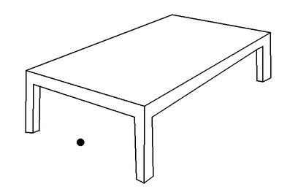
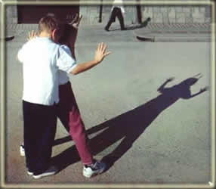
Qualche esempio

Slide 33
Emrioni di Teoria Germ theory
Il caso degli ingranaggi

Slide 34
Ingranaggi: modellizzazione algebrica e geometrica
T
T

Slide 35
Modellizzazione
DUE RUOTE MONTATE SU DUE ASSI
E INGRANATE TRA LORO
PER MEZZO DI DENTI
SI MUOVONO IN VERSI CONTRARI.
(Erone)
Notes:
Bartolini Bussi M. G., Boni, M., Ferri, F. & Garuti, R. (1999). Early Approach To Theoretical Thinking: Gears in Primary School, Educational Studies in Mathematics, 39(1-3), 67-87.

Slide 36
Problema V elementare
Il compito
Che succede quando si hanno tre ruote da ingranare?
Motiva la tua ipotesi.

Slide 37
Problema V elementare
La soluzione di Elisabetta
Due ruote devono girare opposte
Potremmo farlo con le dita, anche, ricordi.
Ho disegnato due ruote con le frecce in direzioni opposte.

Slide 38
Problema V elementare
Germe di Teoria
La soluzione di Elisabetta
Due ruote devono girare opposte
Potremmo farlo con le dita, anche, ricordi.
Ho disegnato due ruote con le frecce in direzioni opposte.

Slide 39
Problema V elementare
La soluzione di elisabetta
Sono sullo stesso piano; ma se io provo a girare una si vedrebbe quelle due girare nella stessa direzione e l’altra gira in direzione opposta
Non possono girare, perché la prima gira in senso orario, la seconda in senso antiorario e anche la terza in senso orario, ma la prima e la terza si toccano e quindi non possono girare.

Slide 40
Germ theory
Il caso del disegno dal vero

Slide 41
Il disegno in prospettiva

Slide 42
Un percorso che inizia in 2° e continua negli anni
Attività di disegno dal vero ed osservazione di rappresentazioni: fotografie, quadri, …
Discussione centrata su cosa cambia e cosa si conserva, fino a condividere alcuni principi

Slide 43
Tavola degli invarianti
Discutendo sulla rappresentazione di una tavola quadrata …
Realtà | Rappresentazione
rette | rette
4 angoli uguali (sopra la tavola) | Angoli diversi (sopra la tavola)
Quadrato (la tavola) | Quadrilatero (la tavola)
Linee parallele verticali (gambe) | Linee parallele verticali (gambe)
2 coppie di linee parallele (tavola) | 2 parallele and 2 non parallele (tavola)
Notes:
L’elemento chiave di questa tavola di invarianti è la proprietà dell’allineamento: se l’allineamento si mantiene allora si mantiene anche l’intersezione …

Slide 44
Il problema
Dato il disegno in figura, disegnare la pallina nel centro del tavolo.

Slide 45
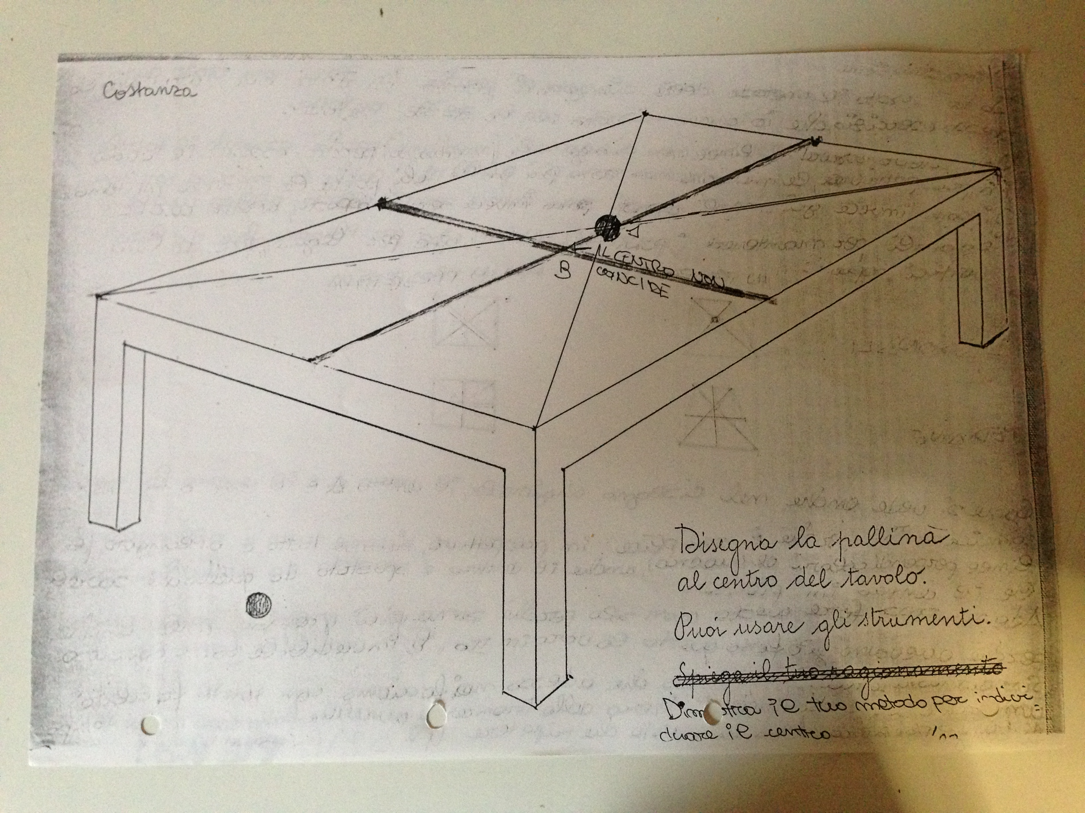

Slide 46
Soluzioni corrette e motivazioni ‘teoriche’

Slide 47
Soluzioni corrette e motivazioni ‘teoriche’
Ho usato il metodo delle diagonali. Non potevo usare le linee non diagonali [mediane] perché, essendo il tavolo in prospettiva, le mediane non sono più quelle reali, poiché le misure mutano.
Siccome gli angoli opposti sono invece sempre opposti, allora uso le diagonali per mantenere i punti allineati, cioè per “legare” fra di loto i vertici opposti.
(Costanza, 5° Primaria).

Slide 48
Enunciati condizionali
Il teorema dei bastoni

Slide 49
Teoremi nel Campo di Esperienza delle ombre del sole

Slide 50
Obiettivi didattici specifici dell’esperienza
Sfruttare le possibili sinergie tra argomentazione e dimostrazione senza dimenticare e nasconderne le differenze
In particolare:
promuovere attività argomentative
promuovere lo sviluppo di una prostettiva teorica : costruire il significato di Teorema

Slide 51
From context to “Field of experience”
La ricerca di situazioni adatte, è filtrata attraverso la nozione di Campo di Esperienza
Field of experience: a system of three evolutive components: (external context, student’s internal context and teacher’s internal context) referred to a sector of human culture, which teacher and students can recognize and consider as unitary and homogeneous. (Boero et al. , 1995)
La matematica ha un valore culturale
Il pensiero teorico è parte di un insieme più vasto di modi ‘matematici’ di pensare
Argomentare è una competenza necessaria come condizione per l’accesso dia accesso alla Cultura.
Notes:
The first example concerns a long term project carried out by the research team directed by Paolo Boero. Within this project the idea of context is filtered by the notion of Field of experience.
The importance given in the project to the cultural value of Mathematics raised the issue of introducing pupils to theoretical thinking as well that of developing pupils’ competences in argumentation. Argumentative competences were considered a requirement for accessing theoretical thinking, besides their function as a means of control on mathematical techniques. But over all argumentative competences were considered a necessary condition for accessing a cultural discourse.
In this respect is is worth to highlight how the introduction to Theorems was part of broader educational project Aiming at developing concepts and way of thinking belonging to mathematics and, generally speaking to our culture.

Slide 52
I teoremi delle ombre
Modellizzare nel Campo di espereinza delle ombre del sole.
Principi plausibii ed accettabili emergono dall’espereinza
Emerge una Teoria Embrionale (Germ Theory)
Principi: il triangolo dell’ombra come configurazione generale; bastoni verticali hanno ombre parallele.
Teorema dei due bastoni.
Notes:
The field of experience of sun shadows was chosen in the project , the choice was motivated by the fact that it offers the possibility of producing, in open problem solving situations, conjectures which are meaningful from a space geometry point of view, not immediate and without the possibility of substituting proof with the realization of drawings.
Argumentation is developed within the frame of a system of principles, emerging from a modelling process …
The aim is that of developing the sense of proof relating the construction of a theory to the arguments that can be produced within it
The evolution of the field of experience is based on modelling to sun shadows phenomena, leading to the formulation of a set of shared principles that constitute what can be said a Germ Theory.

Slide 53
Modellizzare un’esperienza fisica
Dall’esperienza ai Principi:
La lunghezza dell’ombra dipende dall’altezza del sole (Triangolo dell’ombra) .
Due bastoni verticali hanno ombre parallele.
Il triangolo dell’ombra
Notes:
From experience to principles:
the length of the shadow depends on the height of the sun
Two vertical sticks have parallel shadows

Slide 54
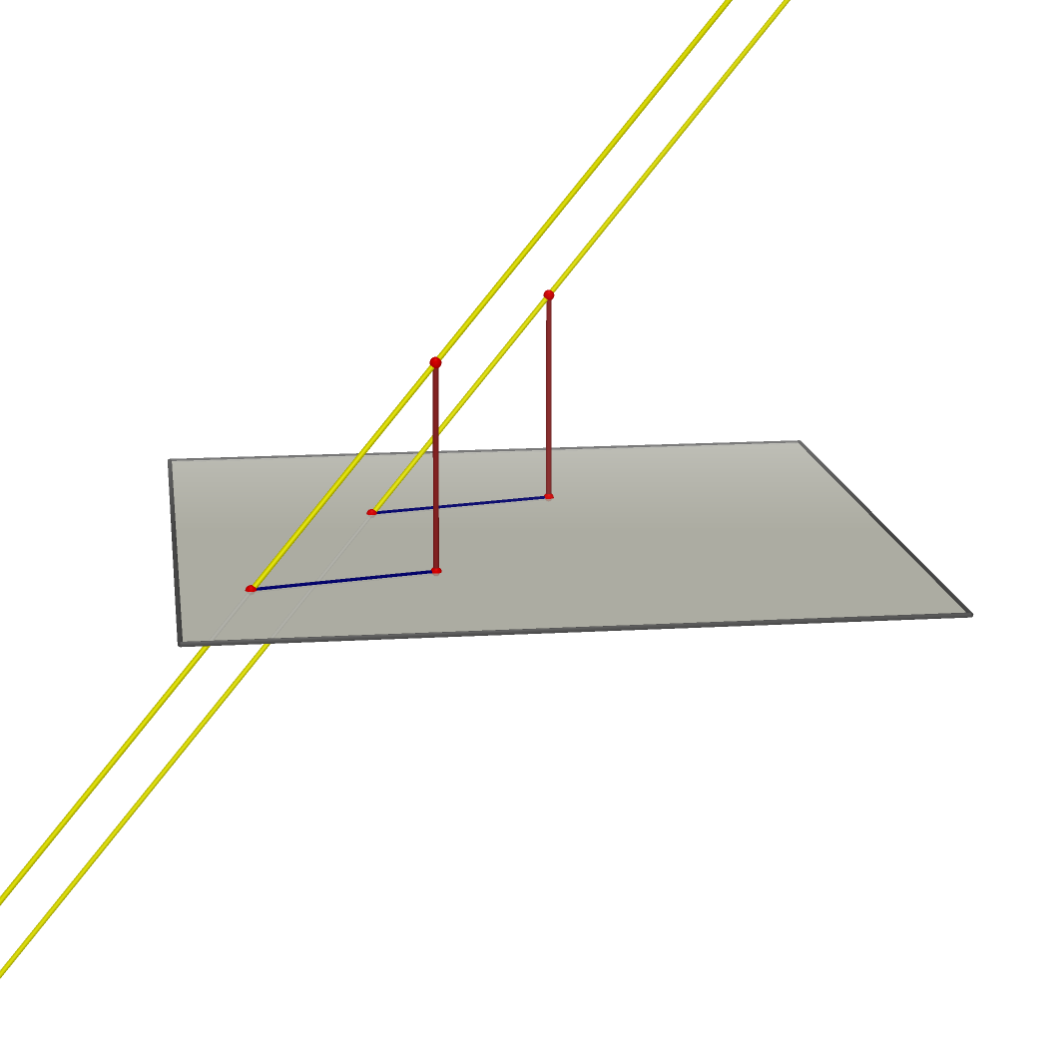
Il Teorema dei “due bastoni”
Il problema
Abbiamo osservato che le ombre di due bastoni verticali su un piano orizzontale sono sempre parallele. Cosa possiamo dire del parallelismo delle ombre nel caso di un bastone verticale ed uno obliquo? Può essere che le ombre siano parallele? In quale momento? Qualche volta? Mai? Formula la tua congettura come un enunciato generale..
Notes:
This is an open problem, there is a clear reference to shared principles …
Direct verification is inhibited, students are in the classroom no shadows can be seen.
Exploration is encouraged, students use pencil and pens … an active phase of exploration …

Slide 55
Simone
“se consideriamo due bastoni, dei quali uno è verticale, le ombre saranno parallele quando I due bastoni sono visti paralleli dal sole. Se supponiamo che la persona è nella posizione del sole e guarda i bastoni, girando intorno ai bastoni può osservare che i bastoni sono paralleli in una certa posizione e che le ombre sono parallele dato che la differenza di posizione dei due bastoni non può essere vista da quella posizione. Pensando allo spazio dell’ombra, possiamo dire che il bastone non verticale sembra essere nello spazio dell’ombra. Immaginiamo un bastone immaginario che rappresenta il bastone oblique, allineato con i raggi del sole e il bastone stesso, quello obliquo non può essere visto, e così sembra essere vertical, formando ombre parallele. Le ombre possono essere parallele se il sole è messo lungo la direzione del bastone oblique” [con un gesto indica il piano vertical che contiene il bastone oblique].

Slide 56
Simone
“se consideriamo due bastoni, dei quali uno è verticale, le ombre saranno parallele quando I due bastoni sono visti paralleli dal sole. Se supponiamo che la persona è nella posizione del sole e guarda i bastoni, girando intorno ai bastoni può osservare che i bastoni sono paralleli in una certa posizione e che le ombre sono parallele dato che la differenza di posizione dei due bastoni non può essere vista da quella posizione. Pensando allo spazio dell’ombra, possiamo dire che il bastone non verticale sembra essere nello spazio dell’ombra. Immaginiamo un bastone immaginario che rappresenta il bastone oblique, allineato con i raggi del sole e il bastone stesso, quello obliquo non può essere visto, e così sembra essere vertical, formando ombre parallele. Le ombre possono essere parallele se il sole è messo lungo la direzione del bastone oblique” [con un gesto indica il piano vertical che contiene il bastone oblique].

Slide 57
Simone
“se consideriamo due bastoni, dei quali uno è verticale, le ombre saranno parallele quando I due bastoni sono visti paralleli dal sole. Se supponiamo che la persona è nella posizione del sole e guarda i bastoni, girando intorno ai bastoni può osservare che i bastoni sono paralleli in una certa posizione e che le ombre sono parallele dato che la differenza di posizione dei due bastoni non può essere vista da quella posizione. Pensando allo spazio dell’ombra, possiamo dire che il bastone non verticale sembra essere nello spazio dell’ombra. Immaginiamo un bastone immaginario che rappresenta il bastone oblique, allineato con i raggi del sole e il bastone stesso, quello obliquo non può essere visto, e così sembra essere vertical, formando ombre parallele. Le ombre possono essere parallele se il sole è messo lungo la direzione del bastone oblique” [con un gesto indica il piano vertical che contiene il bastone oblique].
Processi esplorativi generano relazioni spazio temporali: emergere di enunciati condizionali

Slide 58
Simone
“If we took into consideration two sticks, of which one is vertical, the shadows will be parallel when the two sticks are seen parallel by the sun. If we suppose that the person is in the position of the sun and looks at the sticks, by going around the sticks we can observe that the sticks are parallel in a certain position and the shadows are also parallel since the difference in position of the two sticks cannot be seen from that position. Thinking about the shadow space we can say that the non-vertical stick seems to be within the shadow space. Let’s imagine an imaginary vertical stick representing the oblique one, in line with the sun rays and the same stick, the oblique one cannot be seen so it seems to be vertical, forming parallel shadows. The shadows can be parallel if the sun is situated along the direction of the oblique stick” [with a gesture he indicates the vertical plane containing the oblique stick
Notes:
The presence of shared principles give sense to the request of a ‘proof’
The arguments but also the proofs elaborated after the formulation of the conjecture, clearly shows a reference to the shared principles, thus it is possible to speak of a Theorem in a consistent way in respect to the definition given above.

Slide 59
Conclusioni
un progressivo raffinamento del linguaggio per superare le ambiguità, verso il problema della definizione.
un progressivo spostamento verso una validazione argomentativa, pur partendo dall’osservazione e da verifiche empiriche tramite la misura, verso il problema della dimostrazione.
Da notare come nel caso specifico del disegno in prospettiva, le misure non sono conservate e dunque si ha un superamento ‘spontaneo ‘ del ricorso alla misura, che comunque non servirebbe.

Slide 60
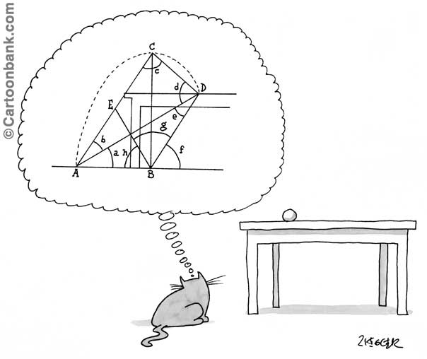
Assumiamo una prospettiva teorica
Notes:
This is a picture of a cat, the name id DGS. She is the cat of my student Anna who is now working on this fascinating reserch study ☺

